Slide 1
CHĂM SÓC NGƯỜI BỆNH BASEDOW

Slide 2
MỤC TIÊU
- Kiến thức
1. Trình bày được định nghĩa, yếu tố nguy cơ, triệu chứng, biến chứng và hướng điều trị bệnh Basedow.
2. Trình bày được cách chăm sóc người lớn bệnh Basedow.
- Kỹ năng
3. Đưa ra được các vấn đề chăm sóc/chẩn đoán điều dưỡng và vấn đề chăm sóc/chẩn đoán điều dưỡng ưu tiên trên người bệnh Basedow trong bài tập tình huống.
4. Lập được kế hoạch chăm sóc người bệnh Basedow trong bài tập tình huống.
- Năng lực tự chủ và trách nhiệm
5. Thể hiện được tính tích cực, khả năng hợp tác hiệu quả với các thành viên trong nhóm học tập. Sử dụng tốt công nghệ thông tin để giải quyết bài tập.

Slide 3
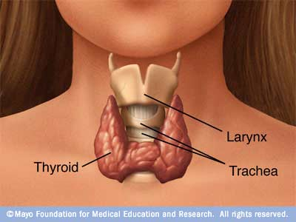
ĐẶC ĐIỂM CẤU TẠO VÀ SINH LÝ TUYẾN GIÁP
Tuyến nội tiết lớn.
Nằm trước sụn giáp.
Gồm 2 thùy.
Nang giáp bài tiết T₃-T₄.
Tế bào cận nang bài tiết calcitonin

Slide 4
ĐẶC ĐIỂM CẤU TẠO VÀ SINH LÝ TUYẾN GIÁP
Tác dụng của T3 – T4
Tăng trưởng: phối hợp GH, đặc biệt là gây biệt hóa tế bào não.
Tăng chuyển hóa cơ bản
Chuyển hóa glucid
Chuyển hóa lipid
Chuyển hóa protid
Thần kinh-cơ
Sinh dục
Hệ nội tiết
Dịch và vitamin
Tim mạch

Slide 5
ĐỊNH NGHĨA
Basedow là một bệnh cường giáp do hoạt động quá mức không ức chế được của tuyến giáp dẫn tới tăng sản xuất hormon tuyến giáp, gia tăng nồng độ hormon trong máu, gây nên những tổn hại về mô và chuyển hóa.
Basedow là nguyên nhân gây cường giáp hay gặp nhất

Slide 6
NGUYÊN NHÂN
Nguyên nhân sinh bệnh chưa rõ ràng
Bệnh có tính chất gia đình
Một số yếu tố nguy cơ
Chấn thương tâm lý (stress).
Sau đẻ.
Steroid sinh dục
Chế độ ăn nhiều iod hoặc uống các thuốc có chứa iod như amiodaron.
Một số yếu tố khác như điều trị lithium; nhiễm vi khuẩn hoặc virus; ngừng điều trị corticoid

Slide 7
TRIỆU CHỨNG LÂM SÀNG
Bướu cổ
Bướu giáp là dấu hiệu thường gặp
Bướu lan tỏa, điển hình bướu mạch, đồng nhất, cả 2 thùy,
Di động khi nuốt, không đau không có dấu hiệu chèn ép.

Slide 8
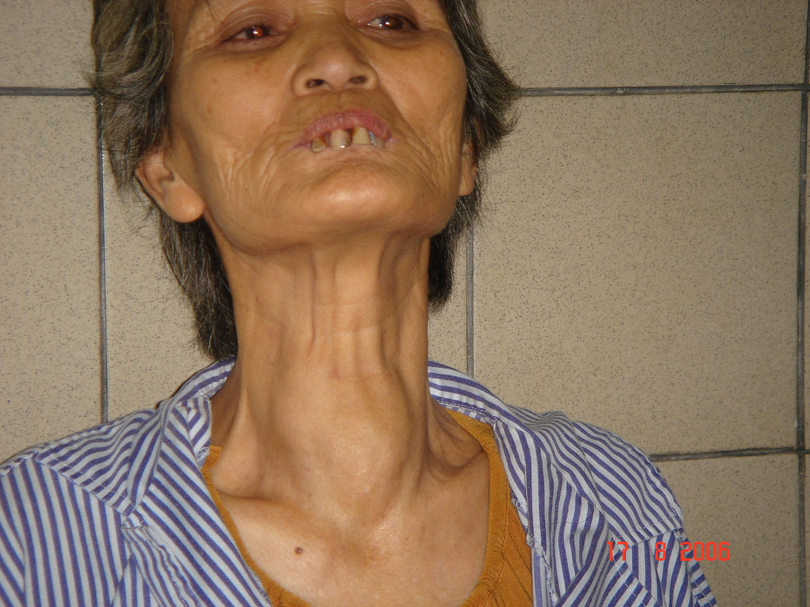

Slide 9
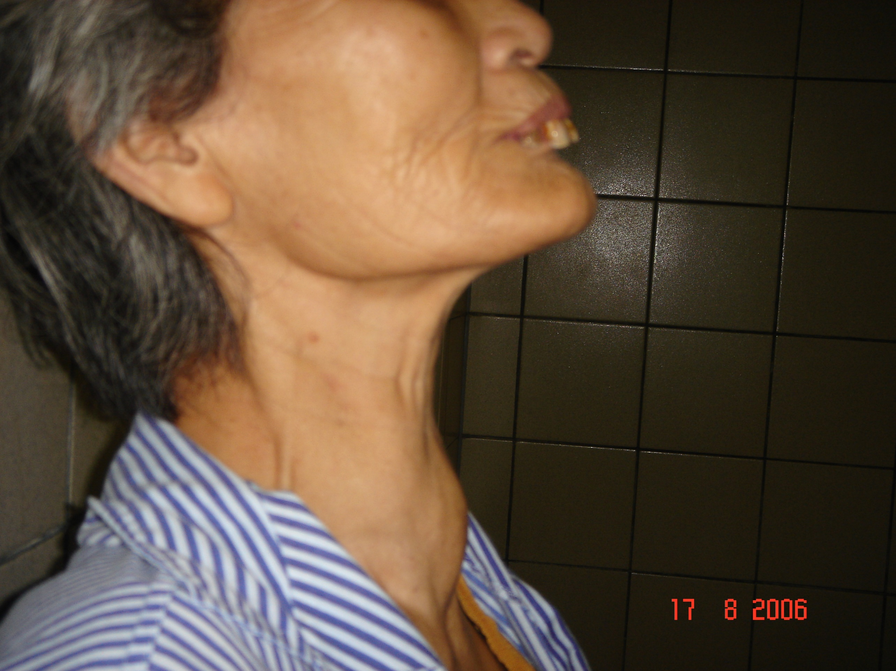

Slide 10
TRIỆU CHỨNG LÂM SÀNG
* Biểu hiện mắt
Lồi mắt một hay hai bên
Co cơ mi với nhiều mức độ khác nhau
Mất đồng vận nhãn cầu hai bên
Liệt cơ vận nhãn, phù nề mi mắt

Slide 11
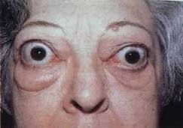

Slide 12
TRIỆU CHỨNG LÂM SÀNG
* Dấu hiệu cường giáp
Các dấu hiệu toàn thân
Tim mạch
Tiêu hóa
Thần kinh – cơ
Rối loạn điều nhiệt
Rối loạn tính cách và sắc khí
Các dấu hiệu khác

Slide 13
TRIỆU CHỨNG LÂM SÀNG
* Phù niêm trước xương chày
Tổn thương màu vàng hay màu đỏ cam, da dày sần sùi, không thể véo da lên được
Thường gặp ở vùng trước xương chày, đôi khi gặp ở cả bàn chân
Ấn không lõm, không đau.

Slide 15
BIẾN CHỨNG
Biến chứng tim mạch
Biến chứng mắt
Cơn bão giáp trạng (Cơn cường giáp trạng cấp)
Suy kiệt nặng

Slide 16
ĐIỀU TRỊ
Mục tiêu và nguyên tắc điều trị
Mục tiêu trước mắt là đưa người bệnh về tình trạng bình giáp.
Duy trì tình trạng bình giáp trong một khoảng thời gian để đạt được khỏi bệnh
bằng các biện pháp.
Dự phòng và điều trị biến chứng nếu có.
Lựa chọn phương pháp điều trị thích hợp với từng người bệnh.
Có ba phương pháp điều trị cơ bản, bao gồm: Nội khoa, phẫu thuật tuyến giáp hoặc điều trị bằng phóng xạ.

Slide 17
CHĂM SÓC

Slide 18
Bước 1
Nhận định
Bước 2
Vấn đề chăm sóc
Bước 3 Lập kế hoạch chăm sóc
Bước 4
Thực hiện kế hoạch chăm sóc
Bước 5
Đánh giá

Slide 19
NHẬN ĐỊNH
Người bệnh Nữ, 40 tuổi, nghề nghiệp: làm ruộng
Lí do vào viện: Bướu cổ lan toả - Chẩn đoán: Basedow
Quá trình bệnh lý: Cách vào viện viện 3 tháng, người bệnh thấy cổ mình hơi to ra, không đau, không đỏ, không có cảm giác nuốt vướng, kèm theo có hồi hộp đánh trống ngực, đôi khi có cảm giác khó thở khi làm việc nặng hoặc gắng sức, dễ cáu gắt, bứt rứt, khó ngủ và run đầu chi ở 2 bàn tay, run tăng lên khi cầm nắm, vận động. Trong khoảng 3 tháng, người bệnh sút khoảng gần 5kg (từ 50kg → 45kg), mặc dù vẫn ăn uống được, không chán ăn, không tiêu chảy hay táo bón, không khàn tiếng, không nuốt đau, nuốt vướng.
Tiền sử: Không có bệnh lý tim mạch, tăng huyết áp, đái tháo đường
- Chưa từng phẫu thuật gì trước đây
- Không bị dị ứng

Slide 20
NHẬN ĐỊNH
Câu hỏi:
Vận dụng các kỹ năng giao tiếp, kỹ năng hỏi bệnh các em đưa ra các câu hỏi làm rõ các triệu chứng cơ năng của người bệnh trong bài tập tình huống?
- Thảo luận nhóm nhỏ (2 - 3 học sinh), thời gian thảo luận 2 phút

Slide 21
NHẬN ĐỊNH
Hỏi bệnh
Quá trình bệnh lý
Tiền sử

Slide 22
NHẬN ĐỊNH
Thăm khám
Toàn thân
- Tinh thần
- Thể trạng
- ...
Khám hô hấp
- Quan sát
- Đếm nhịp thở

Slide 23
VẤN ĐỀ CHĂM SÓC
Hiện tại:
Bệnh nhân tỉnh, tiếp xúc tốt
Thể trạng: cao 1,6m, nặng 45kg
Da, niêm mạc hồng nhạt
Tuyến giáp to độ II, di động theo nhịp nuốt
Không nôn, không sốt
Hồi hộp trống ngực, khó thở khi gắng sức
Mạch: 95 lần/phút, Huyết áp: 110/70 mmHg, nhịp thở 20l/phút, nhiệt độ 37,0 độC
Cận lâm sàng:
TSH: 0.0009 µUI/mL, FT4 2.79 ng/dL, FT3 18.22 pg/mL
Sinh hóa máu, siêu âm ổ bụng: Bình thường
Siêu âm tuyến giáp: Thùy trái nhu mô không đều, kích thước 2,9x3,4x5,8 cm. Thùy phải nhu mô không đều, kích thước 2,5x3,4x5,8cm. Không thấy hạch vùng cổ.
Y lệnh thuốc
Thyrozol (Methimazol) 10mg x 3 viên/ngày,
Inderal (Propranolol) 40mg x 1 viên/ngày,
Cezil (Cetirizin) 10mg x 1 viên/ngày

Slide 24
VẤN ĐỀ CHĂM SÓC
Câu hỏi:
Hãy đưa ra vấn đề cần chăm sóc cho người bệnh và giải thích?

Slide 25
VẤN ĐỀ CHĂM SÓC
Người bệnh hồi hộp đánh trống ngực, khó thở khi gắng sức do cường giáp
Thể trạng người bệnh gầy
Bướu giáp, hormone tuyến giáp tăng cao
Nguy cơ tác dụng không mong muốn của thuốc

Slide 26
LẬP KẾ HOẠCH CHĂM SÓC

Slide 27
THẢO LUẬN NHÓM
NHÓM 1
5 SV/nhóm.
1 Nhóm trưởng, 1 thư ký
NHÓM 2
5 SV/nhóm.
1 Nhóm trưởng, 1 thư ký
Lập kế hoạch chăm sóc nhằm giảm biểu hiện cường giáp cho người bệnh?

Slide 28
LẬP KẾ HOẠCH CHĂM SÓC
Lập kế hoạch chăm sóc đưa người bệnh về tình trạng bình giáp
Đưa người bệnh về tình trạng bình giáp
Chế độ ăn
Tư thế
Thực hiện y lệnh thuốc kháng giáp trạng
Theo dõi biểu hiện khó thở, hồi hộp đánh trống ngực, hormon tuyến giáp, dấu hiệu sinh tồn của người bệnh

Slide 29
ĐÁNH GIÁ
Hiệu quả chăm sóc
Các triệu chứng cường giáp của người bệnh được kiểm soát
Tinh thần người bệnh thoải mái
Yên tâm và tuân thủ chế độ điều trị lâu dài.

